Slide 1
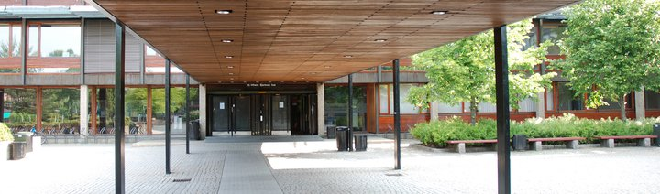
Realfagsbiblioteket
Emneord som bindeledd mellom biblioteket og eksterne tjenester
http://tinyurl.com/emnelenker
Notes:
Jeg kommer for å dele erfaringer – og visjoner – vi har gjort og gjør oss med emneord på Realfagsbiblioteket, Universitetet i Oslo.
Dette skal egentlig ikke handle om biblioteksystem, og jeg skal forsøke å ikke si en eneste marc-kode, men jeg er vel ikke den eneste her som har jobbet i flere systemer.
Da jeg ble ansatt ved mitt første BIBSYS-bibliotek hadde jeg laget emnestrenger i Bibliofil i flere år. Det overrasket det meg at det ikke gikk an i BIBSYS. Det overrasket meg også at vi ikke hadde noen emneordskontroll. Det var en hodepine for meg å kurse studenter i å søke i katalogen vår. ”Har dere noe om …” er tross alt ingen uvanlig start på et spørsmål i biblioteket.
Så fikk jeg ny jobb, denne gangen i et ganske stort bibliotek. Universitetsbiblioteket i Oslo. Og jeg må innrømme at overraskelsens tid ikke var helt forbi. Det var ikke akkurat stålkontroll i dette biblioteket heller. I 2010 ble det levert en kartlegging og en rapport fra Prosjektgruppe for bibliografisk og emnemessig beskrivelse av UBs samlinger. Det materialet gjorde det mer tydelig at vi hadde rom for forbedring.

Slide 2
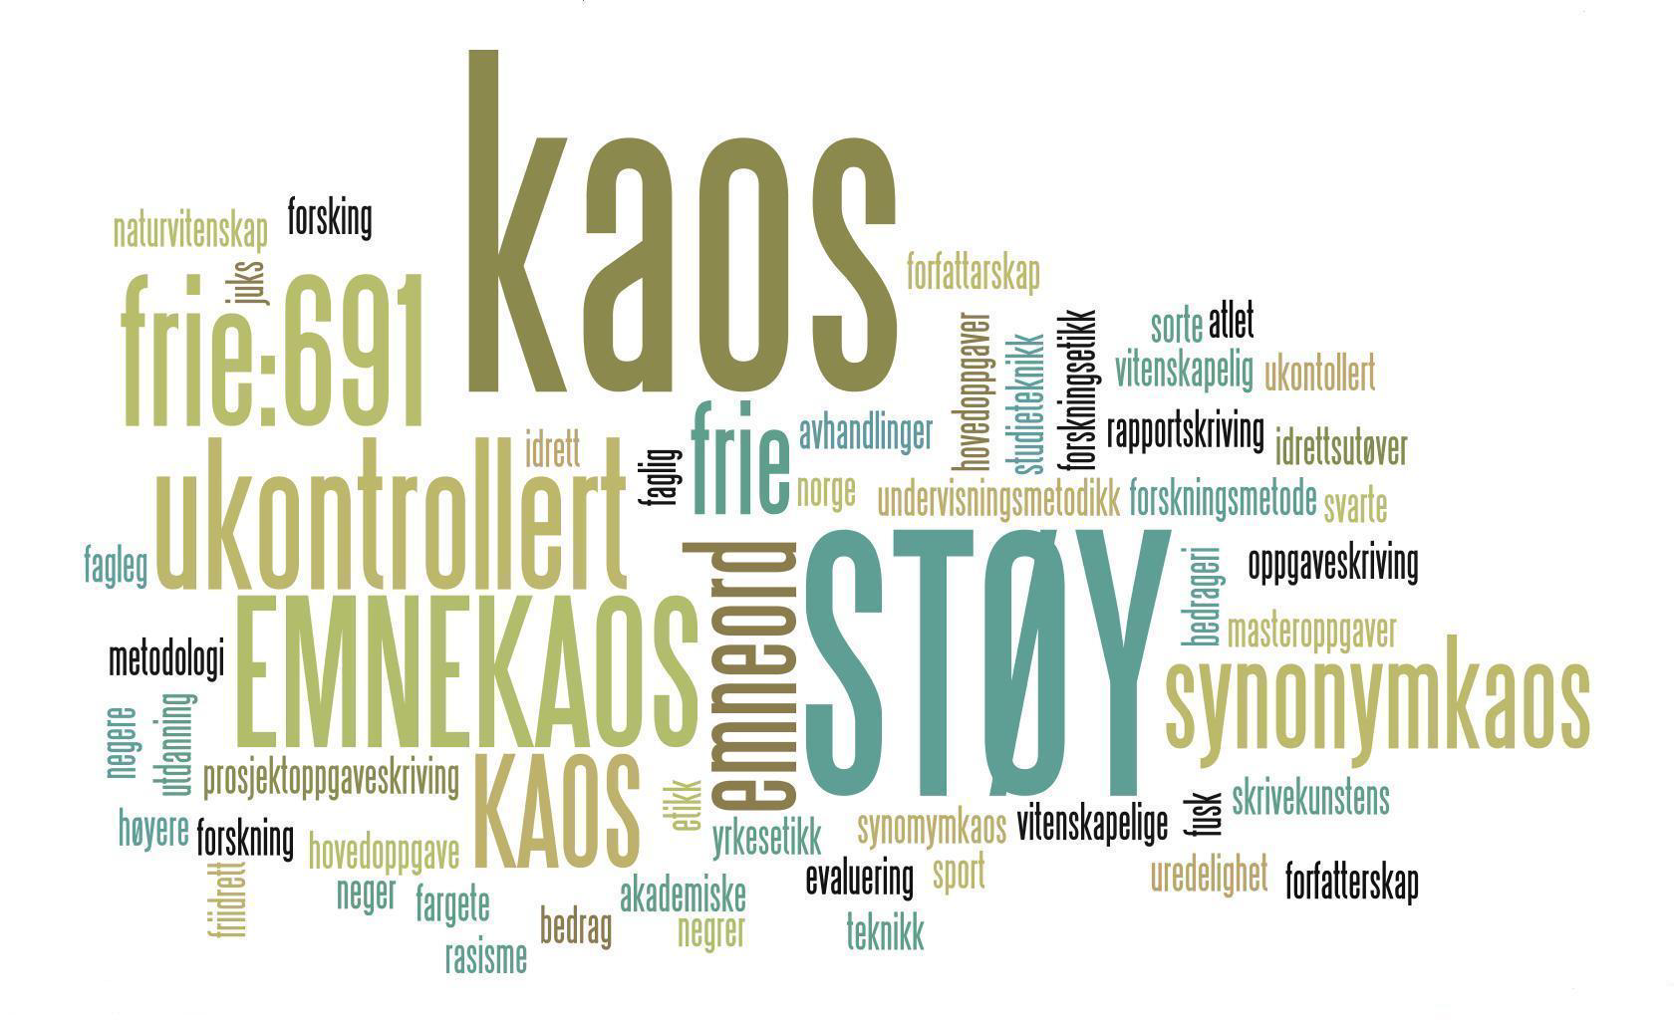
Hentet ut fra BIBSYS desember 2009: Utgangspunktet vårt var 46 260 unike ord fordelt på 279 199 katalogposter.
Emne-/nøkkelord fra:
Matematikk
Geologi
Geografi
Geofysikk
Fysikk
Astrofysikk
Farmasi
Kjemi
Biologi
Informatikk
Naturhistorisk museum
Fellesbiblioteket
Notes:
Allerede før denne kartleggingen bestemte vi ved Realfagsbiblioteket å samordne emnebeskrivelsene våre. Flere av instituttene hadde emneordlister utenfor biblioteksystemet, som gjorde at de hadde kontroll på hvilke emneord de brukte – men det hjelper ikke så mye når alle andre bibsysbibliotek kan legge sine emneord i samme felt. Man kan være så nøyaktig man bare vil, men man får ikke stengt ute andres støy. Informatikkbiblioteket, der jeg jobber, var det eneste som brukte et eget marcfelt for kontrollerte emneord – og til dere som ikke er inne i BIBSYS: Når jeg sier kontrollerte betyr det ikke så mye annet enn at vi har eksklusiv adgang til det marcfeltet vi setter emneord i, i motsetning til fellesfeltet som de andre instituttene våre brukte, der det er fritt fram for bibliotekene å fylle på med emneord. Systemet, altså BIBSYS, i seg selv, gir deg ingen kontroll – ingen autorisering, ingen stavesjekk, bare vær så god, kontroller i vei så lenge du holder deg med en egen emneordliste utenfor BIBSYS.
Realfagsbiblioteket begynte denne prosessen høsten 2009, og emneordsarbeidet har involvert mange av våre ansatte. Vi kunne begynt flere måter, men vi valgte å ta utgangspunkt i frie nøkkelord i katalogen. Som mange andre som skal gå fra et system til et annet, syntes også vi at det var dumt å kutte tvert uten å få med oss gamle data, så vi gjorde noe nytt: Vi la emneord retrospektivt på gamle poster. Hvert instituttbibliotek fikk en liste over alle ord som forekom i emneordsfeltet for dokumenter de eide. Det var altså en liste med emneord som de selv hadde satt og som andre bibliotek hadde satt. Denne lista gikk en fagreferent eller bibliotekar gjennom, og sorterte ordene: Hovedoppgaven var å bestemme seg for om et ord burde være emneord i ens egen samling eller ei. De ordene som skulle være med videre sorterte vi i ”vanlig” emneord, frasestart, tid, sted, form eller latin. Jeg kommer tilbake til sorteringa senere. En sånn liste bestod av flere tusen ord, og man studerte den hovedsakelig uten å se ordene i sammenheng med katalogposten. Verktøyet var et lokalt laget dataprogram.

Slide 3
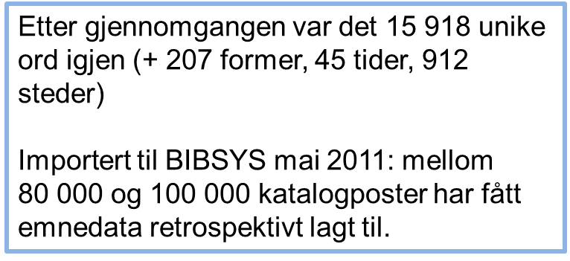
Emne-/nøkkelord fra:
Matematikk
Geologi
Geografi
Geofysikk
Fysikk
Astrofysikk
Farmasi
Kjemi
Biologi
Informatikk
Naturhistorisk museum
Fellesbiblioteket
realfags-termer
Notes:
Da dette var gjort, hadde vi en ny fase der det ble dannet fraser ut fra hver liste. Fraseoversikten ble så gjennomlest på nytt og rettet av hvert instituttbibliotek. Til vi satt igjen med første versjon av realfagstermene.
Endelig ble resultatet – en fil med emneord koblet til objektid – sendt til BIBSYS, som påførte emnedata retrospektivt. Altså: Vi fikk lagt våre godkjente ord på poster som tidligere var katalogisert, men denne gang i vårt eget marcfelt 687, merket med vår egen identifikator. Dette var jo litt hasardiøst: Vi har fått noe støy, en del poster med veldig mange emneord, og noen feil – men først og fremst har vi fått verdifulle emneord lagt på hele samlingen vår. Nå i et felt vi kan kontrollere.

Slide 4
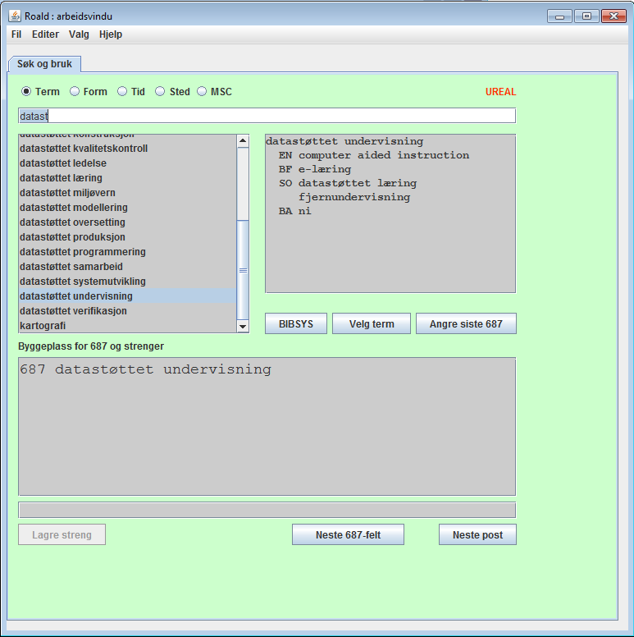
Emne-/nøkkelord fra:
Matematikk
Geologi
Geografi
Geofysikk
Fysikk
Astrofysikk
Farmasi
Kjemi
Biologi
Informatikk
Naturhistorisk museum
Fellesbiblioteket
realfags-termer
Roald
Notes:
Endelig ble de godkjente emneordene sendt til BIBSYS, som la emnedata tilbake på våre katalogposter. Altså: Vi fikk lagt våre godkjente ord på gamle katalogposter, men denne gang i vårt eget marcfelt, og merket som vårt. Dette var jo litt hasardiøst: Vi har fått noe støy, vi har fått en del poster med veldig mange emneord, og noen feil – men først og fremst har vi fått verdifulle emneord lagt på hele samlingen vår. Nå i et felt vi kan kontrollere.
MEN det var flere utfordringer: Som sagt har jo ikke BIBSYS noe redskap for å kontrollere feltet. Riktignok heter det ”lokale kontrollerte emneord”, men det eneste alternativet det enkelte bibliotek har for kontroll er å sjekke mot en egen liste utenfor biblioteksystemet. Dette er tungvint vet alle som har forsøkt, og det beskytter oss ikke mot skrivefeil. Det gir heller ikke noen mulighet for å gjøre gjennomgående endringer eller rettelser. Vi trengte et nytt dataprogram, og nok en gang ble det lokalt. Resultatet ble programmet som vi kaller Roald.

Slide 5
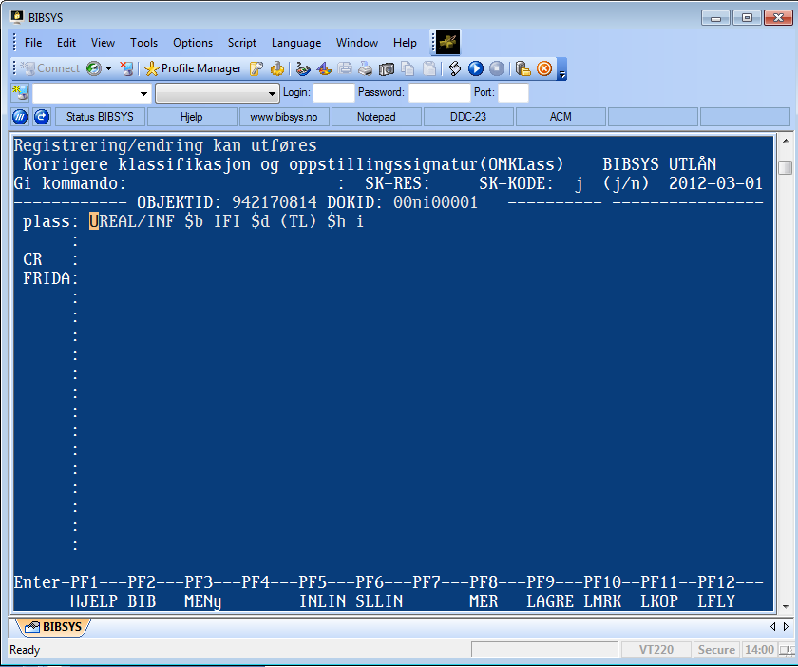
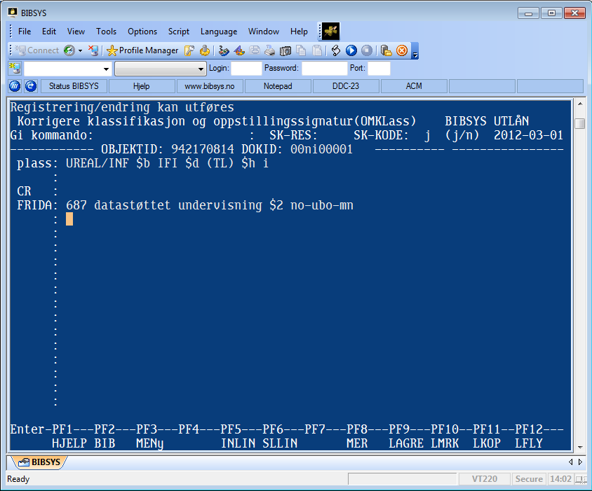
Notes:
Vi bruker programmet til flere ting: Alle som setter emneord hos oss, henter emneordene våre fra Roald. Her kan man bygge strenger om man ønsker det, og foreslå nye emneord. Emneordene kopieres fra Roald og forsynes samtidig med vår identifikator; vårt merke; før de limes inn i katalogposten i BIBSYS. Dermed eliminerer vi risikoen for skrivefeil.
Roald har også et eget redaksjonsgrensesnitt. Vi i redaksjonen kan lage nye emneord, behandle forslag, endre og slette. Endringer vi gjør i vokabularet må gjenspeiles i BIBSYS, så vi har en dobbel rettejobb, men vi har fått tilgang til en BIBSYS-kommando som lar oss gjøre gjennomgående rettinger i katalogen. Vi holder fortsatt på med hovedrengjøringen etter den store dugnaden. Det er mye pirk og til dels realfaglig utfordrende, så fagreferentene våre er ikke helt fri for jobb ennå.

Slide 6
Realfagstermer i tall
16 142 indekstermer
  809 har en eller flere SE-henvisninger
  180 har en eller flere SE OGSÅ-henvisninger
  1458 har engelsk oversettelse
  11 har latin
  1 har nynorsk ☺
  97 har MSC
  111 har DDC
  40 har definisjon
Notes:
Vi har i dag – egentlig i forrige uke, selvsagt – 16142 indekstermer. De er beriket – vi har 1139 se-henvisninger fordelt på 809 indekstermer. Og vi har 307 se også-henvisninger fordelt på 180 termer. Videre har 1458 termer engelsk oversettelse, 11 har latin – det er ikke mye når man tenker på for eksempel biologisamlingene våre, men forklaringen på det er at da vi først gikk gjennom alle ordene fra 691 ble latinske ord markert spesielt, og er samlet som en egen liste for senere gjennomgang. 1 term har nynorsk, og da blir iallfall jeg veldig nysgjerrig… (det er ryggstrengdyr… og nynorskformen er ryggstrengdyr…) Det ryktes at det er finnes en undergruppe av Studentmållaget på Universitetet i Oslo som jobber med terminologi. Vi har ikke funnet dem, men vi ser for oss at det måtte være flotte og nyttige samarbeidspartnere. 97 har fått påført klassifikasjon fra msc, som er matteklassifikasjon. 111 har fått Deweynummer, det har vi nettopp begynt å prøve oss med. 40 termer har definisjoner. Det er egentlig en blanding av kvalifikatorer og definisjoner det er snakk om.

Slide 7
Realfagstermer i tall forts.
405 strenger
214 former
21 tider
928 steder
Notes:
Så har vi 405 strenger – for da vi begynte med dette, så vi jo ganske raskt at det var allslags ord i materialet vårt, og det var fristende å kategorisere dem så vi kanskje senere kan få utnyttet avgrensingsmulighetene det gir. Derfor bestemte vi oss for å ta i bruk muligheten for prekoordinering av emneord. Det er vi altså litt i gang med, men det byr på en del utfordringer det også. For å lage strenger setter vi enten sammen to indekstermer, og/eller vi hekter på form, tid eller sted. Vi har nå 214 former, 21 tider og 928 steder, men vi har planlagt en storopprydding i strenger OG form-tid-sted når jeg kommer hjem herfra, så det gleder jeg meg skikkelig til. Vi er jo ikke alene i verden, men blant annet påvirket av jordiske ting som at BIBSYS skal over til Marc21 og derfor har funnet ut at vi har syndet mot marcformatet.

Slide 8
websøk
Emne-/nøkkelord fra:
Matematikk
Geologi
Geografi
Geofysikk
Fysikk
Astrofysikk
Farmasi
Kjemi
Biologi
Informatikk
Naturhistorisk museum
Fellesbiblioteket
realfags-termer
Roald
webdata
Notes:
MEN vi ville gjerne tilby brukerne våre å søke i våre emneord. Det er ikke lett for en ikke-bibliotekar – ja, ikke for alle bibliotekfolk heller – å søke på kontrollerte emneord i BIBSYS. For det første må du bruke spesialsøk, og vite hvordan du skal avgrense søket, for det andre må du vite hvilke ord vi har brukt. For det finnes jo ingen browsefunksjon i BIBSYS.
Vi har heldigvis flere programmerere i egne rekker. Så for å utnytte emnedataene våre bedre har vi laget et søkegrensesnitt. Med ett er våre emneord synlige for alle, vi kan ikke gjemme feilene våre lenger. Og som dere vil se når dere prøver det ut – her er det fremdeles mye å rydde opp i. Men det er verdifullt for oss å prøve ut websøket og gjøre det tilgjengelig uten å vente på et finpusset vokabular.

Slide 9
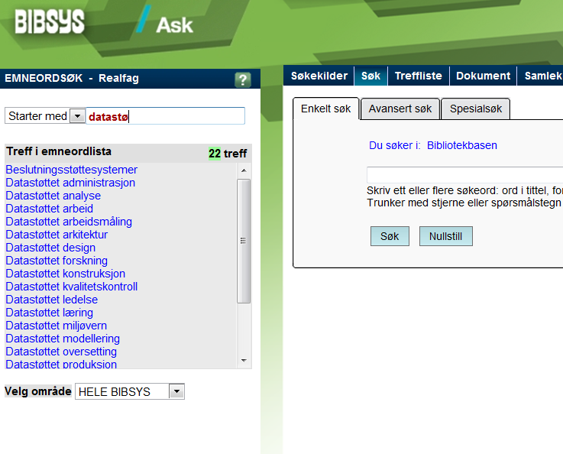
Notes:
Her er det: Som dere ser har vi tilpasset oss designet fra BIBSYS, tanken er at brukerne skal kjenne seg igjen, ikke at det er ”enda en” base å forholde seg til. Og ja, vi har fått lov av BIBSYS.
Et søkeeksempel:
Med en gang jeg begynner å skrive i feltet, søkes det i våre emneord. Nå søker jeg etter ord som begynner med ”datastø…”. Jeg kunne også valgt å søke etter ord som inneholder, eller slutter på, det samme, eller jeg kunne søkt eksakt. Som dere ser har jeg en treffliste med 22 treff. Dette er treff i realfagstermene våre, ikke i samlingene: Den vanlige BIBSYS søkeskjermen er fortsatt tom.
Når jeg velger meg et av ordene i trefflista og klikker på det, skjer det to ting.

Slide 10
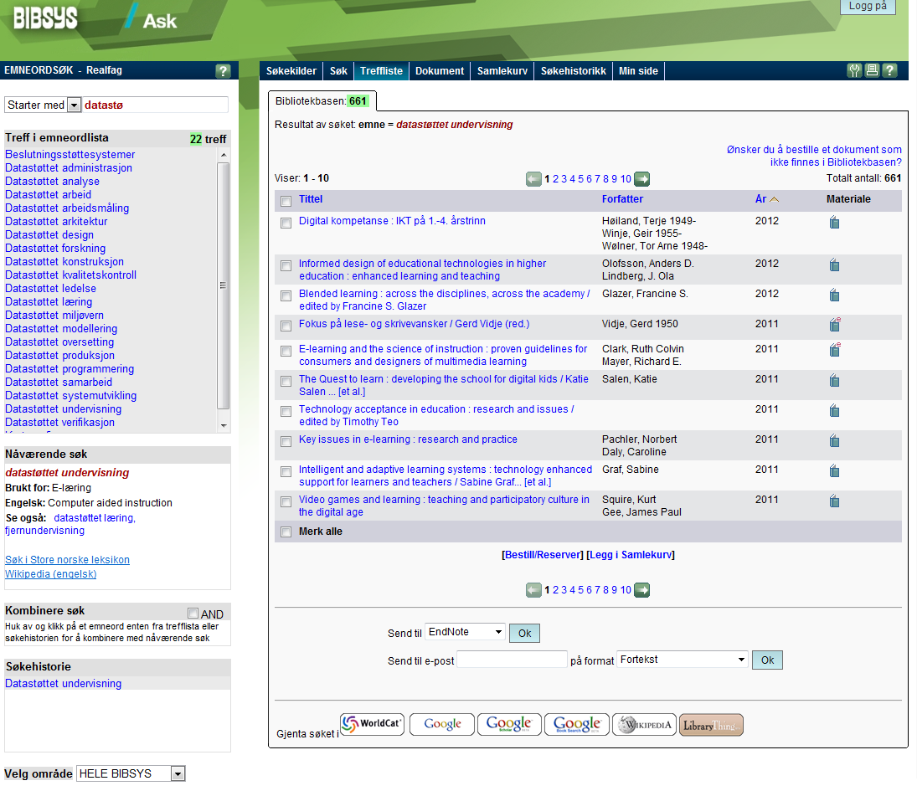
Notes:
Det ene er at ordet får fokus i boksen under trefflista. Hvis det finnes synonymer, definisjoner eller andre opplysninger til denne termen vises de nå her. I dette tilfellet er oppslagsordet ”datastøttet undervisning”. Det er brukt for e-læring, og det har en engelsk oversettelse; computer-aided instruction. Vi har to SE OGSÅ-termer som er klikkbare. Til slutt ser dere at det er lenker til Store norske leksikon og til wikipedia. Hvis vi har valgt et emneord som har artikkeloppslag får vi direkte treff på leksikonartikkelen, men hvis emneordet vårt ikke har en egen leksikonartikkel, søkes det generelt i leksikonet. Det var boksen.
Det andre som skjer er at det søkes i BIBSYS. Her får jeg mange treff som dere ser. Det er fordi jeg søker i hele BIBSYS, og i alle emnefelter. Det siste kan jeg ikke gjøre noe med nå, jeg kommer tilbake til det. Men søkekildene kan jeg endre her nede.

Slide 11
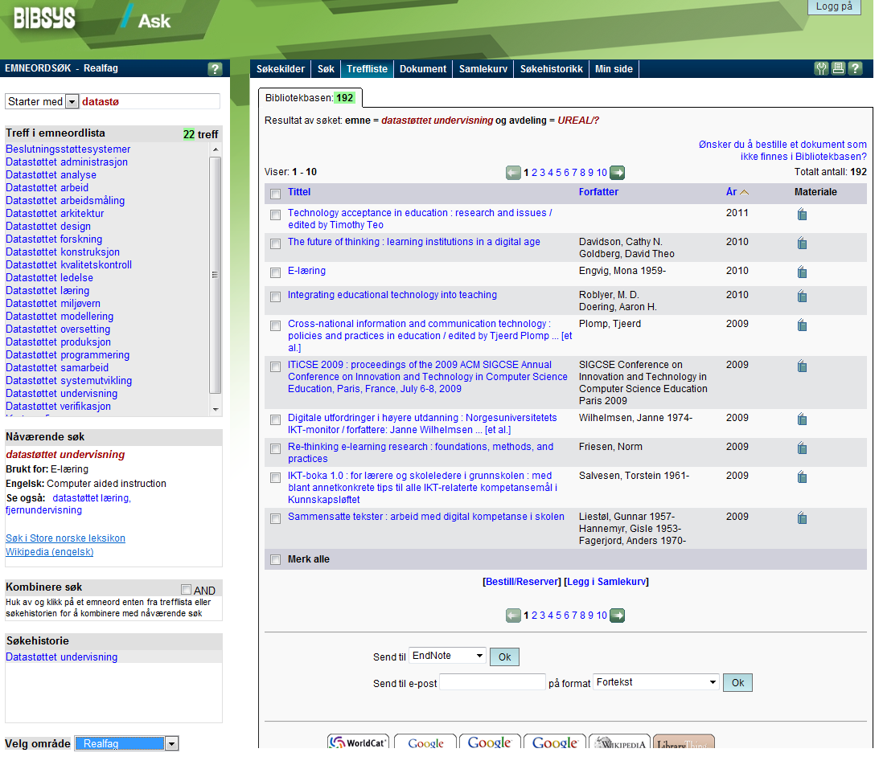
Notes:
Når jeg endrer til Realfagsbiblioteket, minsker treffmengden. Nå har jeg 192 treff på datastøttet undervisning.

Slide 12
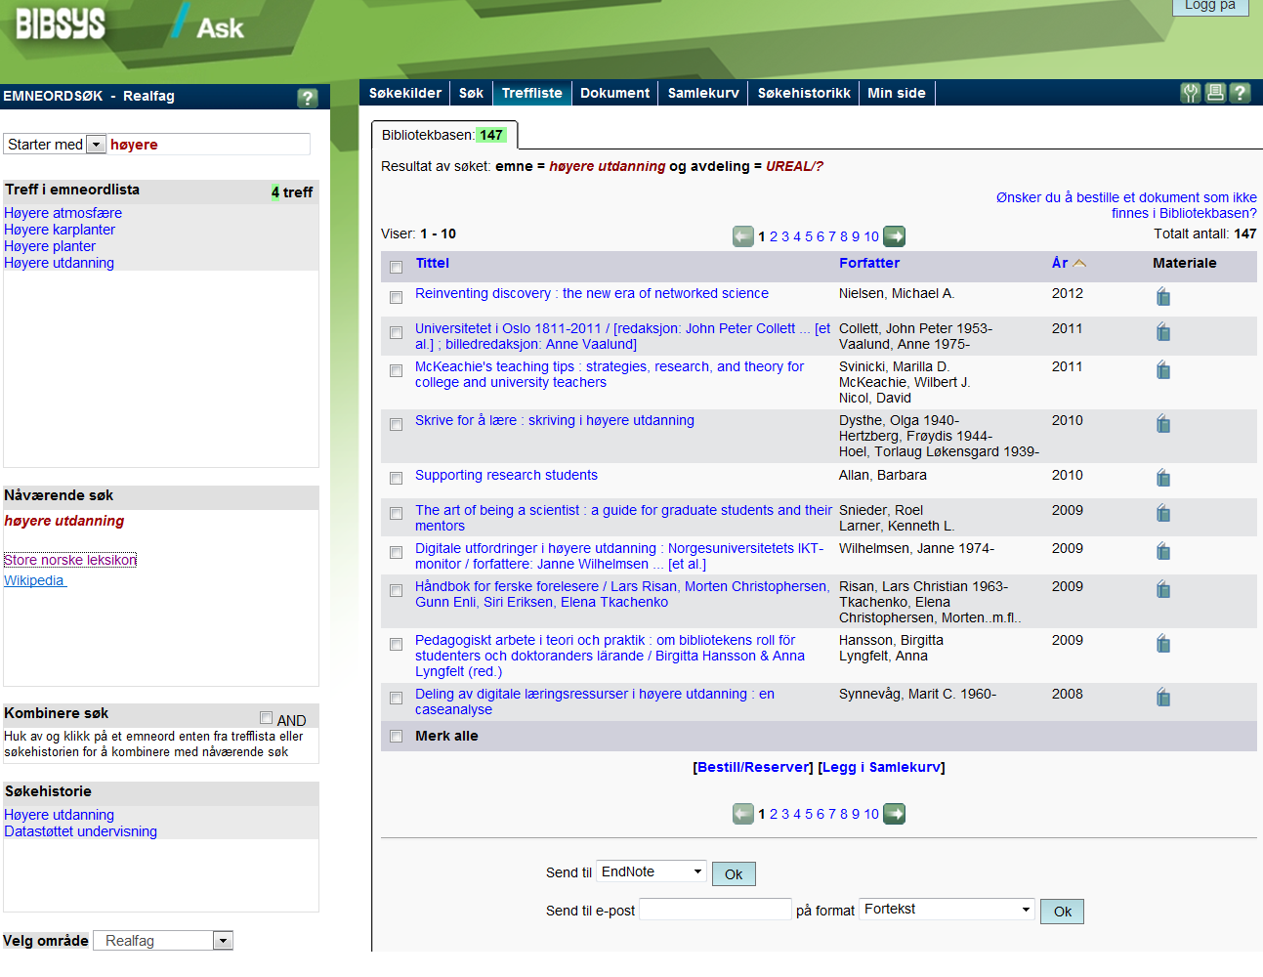
Notes:
Her har jeg gjort et nytt søk, for vise dere at jeg også kan kombinere søk (foreløpig bare med ”og”, men ”eller” og ”ikke” er rett rundt hjørnet).

Slide 13
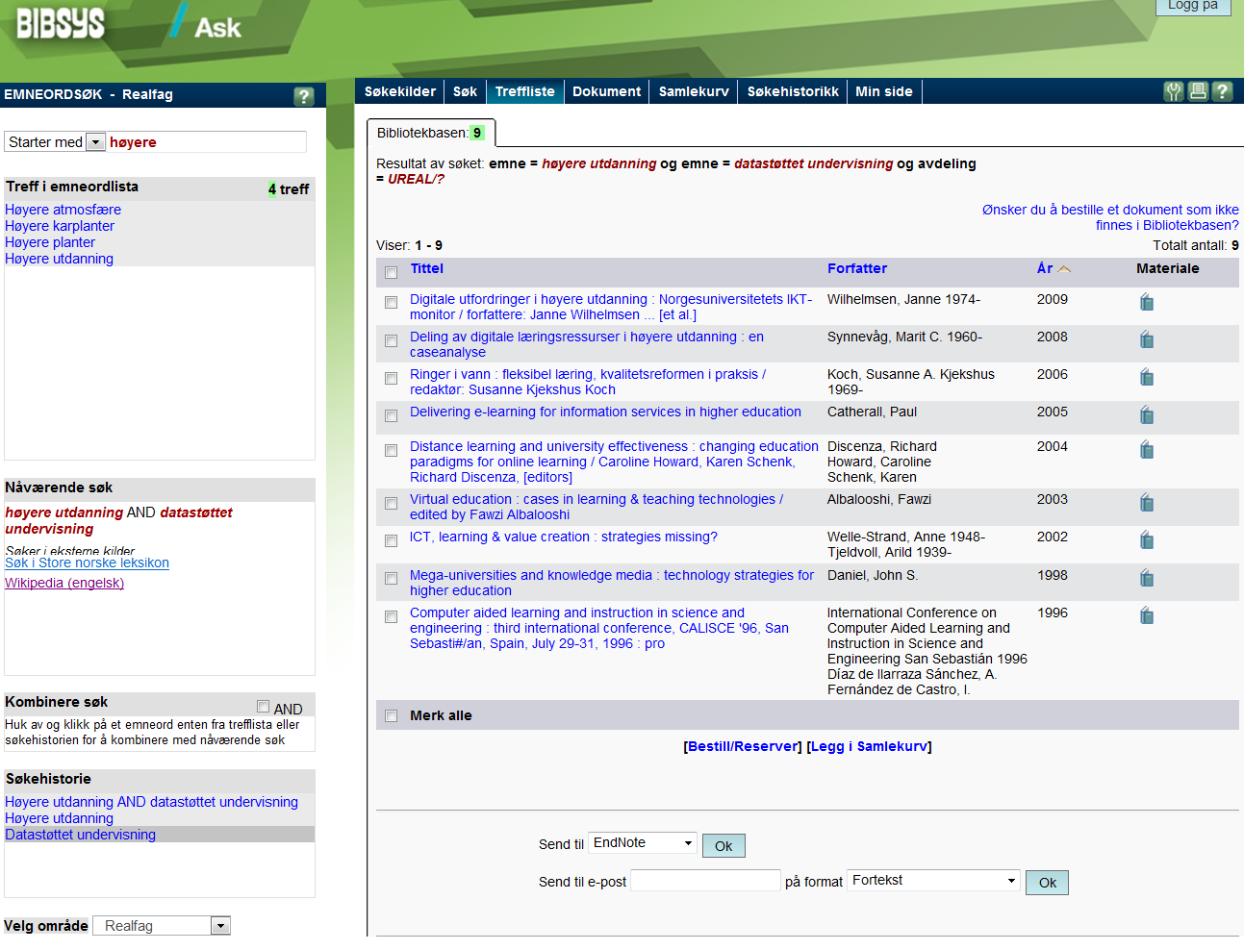
Notes:
Her ser vi trefflista som er resultat av det kombinerte søket ”datastøttet undervisning” og ”høyere utdanning”. Søkehistorien tas vare på nedenfor, og er den som brukes til å kombinere søk.

Slide 14
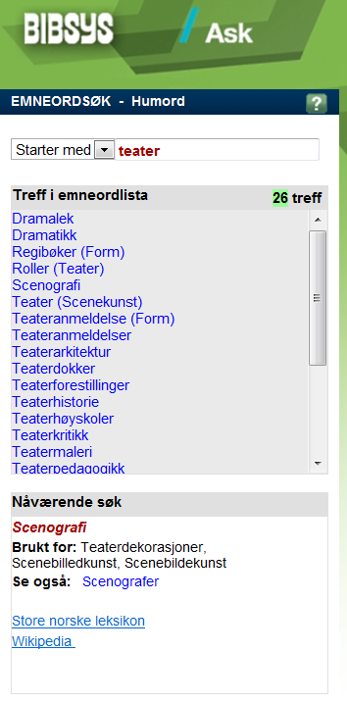
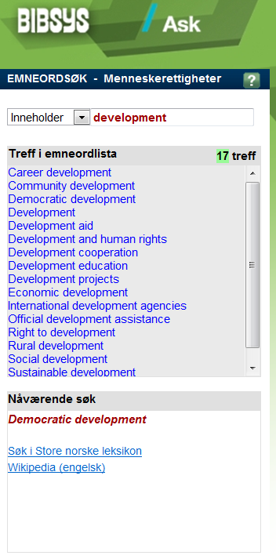
Notes:
Når søkegrensesnittet først er laget, får vi heldigvis utnytte det også for Humord – emneord for humaniora som mange sikkert kjenner, for det er en tesaurus som har vært i bruk lenge – og for emneord fra Senter for menneskerettigheter som også tilhører UBO. De bruker en engelskspråklig tesaurus. Jeg viser dere ikke flere eksempler nå, men jeg vil absolutt oppmuntre til å prøve selv- det er noen snasne finesser jeg ikke har vist, for eksempel har vi lagt inn klassifikasjonskoder for samlingen til matematisk bibliotek, så det kan videresøkes på klassekoder. Forsøk gjerne å søke på et grunnstoff også, og se kobling til periodesystemet.no.
De tre vokabularene har hver sin nettadresse for websøk, alle finnes via den lenken dere fikk helt i starten, som sagt: Prøv dere gjerne litt fram i emnesøket vårt, og send oss veldig gjerne kommentarer eller spørsmål!
Hensikten vår med dette søket er å tilby brukerne våre et bedre emnesøk enn BIBSYS gjør i dag, samtidig som vi kan prøve ut muligheter, og gjøre flere oppmerksomme på at vi bør kreve litt mer av et biblioteksystem. Det er tross alt ikke et helt kreisi ønske å finne noe om et bestemt emne i biblioteket.
Det er jo veldig gøy å ha muligheten til å ønske seg funksjoner, og sitte tett på de som programmerer. En utfordring for oss er nettopp å holde oss i skinnet. Tanken er jo at det vi lager skal være overkommelig å vedlikeholde, og lett å gi fra seg. Men vi har noen ting til rundt hjørnet i dette søket: For det første, som dere kanskje har sett allerede, mangler vi kombinasjonssøk med ”ELLER” og ”IKKE”. For det andre vil vi prøve ut hvordan vi kan avgrense søkene på ulike måter, eller langs ulike akser for å være litt skjematisk.

Slide 15
Fullstendighet og relevans
Emnefelter:
Hvilke(t) marcfelt søkes det i?
Katalog:
Hvilke(t) bibliotek søkes det i?
Vokabular:
Hvilke(t) vokabular søkes det med?
Notes:
For det første, og dette er ikke på plass ennå, kan vi tenke oss å styre hvilke marcfelter det søkes i. Ikke for å plage brukerne våre med at det finnes noe som heter marcfelter, men for å gi dem valg av typen ”mer eller mindre presist”. Vi kan altså tenke oss en akse for emnefelter, der vi beveger oss mellom BARE Realfagsbibliotekets felt for kontrollerte emneord og ALLE emnefeltene i BIBSYS.
Avgrensing på katalog er allerede på plass; vi kan velge mellom søk i hele BIBSYS, i UBO, og i de enkelte realfagsbibliotekene.
Den siste aksen gjelder vokabular. Her er tanken at vi skal variere fullstendigheten i søket ved å utnytte synonymene og oversettelsene som finnes til emneordene. Altså: På realfagsbiblioteket bruker vi termen ”datastøttet undervisning” for ”e-læring” (kremt – dette er muligens en av termene vi skal rydde i, men det er en annen avsporing). OK: Dersom vi sender søket videre ut i BIBSYS kan vi tenke oss at begge varianter er i bruk, så vi kan øke fullstendigheten på trefflista ved å ta med synonymer, oversettelser og eventuelle akronymer. På den måten kan det bli nyttig å søke i andre samlinger med våre emneord.

Slide 16
Periodesystemet.no
BIBSYS
SNL
websøk
Emne-/nøkkelord fra:
Matematikk
Geologi
Geografi
Geofysikk
Fysikk
Astrofysikk
Farmasi
Kjemi
Biologi
Informatikk
Naturhistorisk museum
Fellesbiblioteket
Wikipedia
realfags-termer
Roald
webdata
API
MR-emner
?
HUMORD
Notes:
Parallelt med at vi jobber med kvaliteten på vårt eget vokabular, ser vi ut i verden. Vi ser på sammenhenger og har ideer til mulige samarbeid med andre. Vi er i dialog med Store norske leksikon, med tanke på direkte emnesøk fra leksikonartikler til boksamling, for eksempel. Vi søker jo allerede inn i leksikonet med våre emneord, men det kan gjøres smidigere. Leksikon på sin side har litteraturanbefalinger til mange artikler. Kanskje de også kunne tenke seg en videre leseliste? Slår man for eksempel opp på ”absurd teater” i leksikon får man en liste over 4 anbefalte verker. Men søker man på det samme, ”absurd teater”, i HUMORD, får man 51 treff i BIBSYS. Kanskje det kunne kobles til leksikonartikkelen, det også?

Slide 17
te = datastøttet undervisning
bf = e-læring
so = datastøttet læring
so = fjernundervisning
en = computer aided instruction
<skos:Concept rdf:about="#REAL11013">
<rdf:type rdf:resource="http://www.w3.org/2004/02/skos/core#Concept" />
<skos:prefLabel xml:lang="no">datastøttet undervisning</skos:prefLabel>
<skos:prefLabel xml:lang="en">computer aided instruction</skos:prefLabel>
<skos:altLabel xml:lang="no">e-læring</skos:altLabel>
<skos:related rdf:resource="#REAL07481" />
<skos:related rdf:resource="#REAL14416" />
</skos:Concept>
Notes:
For å snakke med verden må vi oversette emneordene våre til et språk maskiner forstår. Dette øverste er leselig for oss, og for emnesøket vårt. Men andre maskiner trenger noe sånt som dette nederste. Dette er rdf, sikkert noen som har sett det før, og neste steg for oss vil da være en såkalt API som vil si at vi tilgjengeliggjør emnedataene våre som linked open data og håper at noen vil bruke dem til noe kreativt.

Slide 18
Prosjekt:
Realfagstermer og TEKORD
Forbedre vårt eget vokabular
Samordne med andre
Gjensidig berikelse?
TEKORD er gjennomarbeidet og har struktur
Realfagstermer har engelsk oversettelse (10%)
Notes:
Vi har fått støtte fra Nasjonalbiblioteket til prosjektet Realfagstermer og TEKORD – TEKORD er UBiTs kontrollerte vokabular for tekniske fag, og det er bygget opp som kjederegister til UDK.
Det bør jo være den naturligste ting av verden, at nå som vi KAN, forsøker vi å samordne oss med andre fagmiljøer i bibliotekvesenet som driver med det samme som oss.
Per i dag har Realfagstermer og TEKORD like mange termer, og sikkert en del overlapp. Vi skal forsøke å føye sammen de to vokabularene. Det vil gi oss flere ting: Erfaring som kan overføres til sammenslåing av andre norske emneordssystemer.
Samarbeidspartnere og idéutveksling om mulig framtidig bruk av norske emneord som linked data.
Og ikke minst, den umiddelbare gevinsten for sluttbrukere og bibliotekansatte, som kan søke i det som forhåpentlig blir enda bedre og rikere vokabularer.
Første fase av prosjektet er for vår side å vaske emneordene grundig. Ryddinga det siste året har kommet innimellom andre oppgaver for oss fem i redaksjonskomiteen, og vi har trukket inn kollegene i ganske liten grad. Men mens vi har holdt på med dette har vi identifisert en del felter som vi gleder oss til å jobbe systematisk og intensivt med. For det er ikke til å komme fra at vi trenger en skikkelig opprydding før vi tar oss bryet med å flette oss sammen med et annet vokabular.
Man kan jo lure på hva vi har som TEKORD skulle kunne ha glede av, de er gamle i gamet og har et gjennomarbeidet vokabular, med en struktur vi kan få nytte av. For det første er vi ikke fullstendig overlappende. Vi dekker en del av de samme fagområdene, men er mer eller mindre utbygd. Mange av våre ord har engelsk oversettelse. Noen få har latin – det skal bli flere. Vi har også beriket oss med klassekoder fra MSC, og prøver oss fram med å legge Deweynummer på emneord.
Vi er spent på hva vi finner når vi fletter vokabularene sammen. Vi skal også se på om vi kan flette inn andres data. En viktig informasjon å ivareta når vi snakker om å flette sammen emneordslister, er bestandsinformasjon: Hvem har faktisk litteraturbelegg for et gitt emneord?
Kanskje dette er begynnelsen på et norsk kontrollert vokabular for realfag?

Slide 19
På veven i framtida
Våre data blir gjort tilgjengelig som linked open data
Andre kan bruke dem som de vil
Notes:
Det er en naturlig vei videre å gjøre våre emnedata tilgjengelig som linked open data. Vi vil gjerne dele – både vokabularet vårt og verktøyene våre.
Emneordene våre er tilgjengelig på nett allerede, men jeg vil anbefale eventuelt interesserte om å vente med å bruke dem – som sagt skal de ryddes i. Men vi vil gjerne dele. Et praktisk problem vi foreløpig ikke har noen løsning på er hvordan vi eventuelt kan synkronisere oppdateringer. Vi retter i våre egne katalogposter etter hvert som vi oppdaterer realfagstermene, men vi kan jo ikke rette i andres poster selv om andre skulle finne på å bruke våre ord. Så hvordan løse noe sånt? Andre emneordssystemer sender ut rettelister til sine brukere. Det er tungvint, men kanskje en midlertidig løsning.
Det er fristende å slå seg helt løs med dette – det er så utrolig mye man kan gjøre når man først begynner å åpne og blande data. Men det er et mål å kunne få med oss noe av dette over til et nytt biblioteksystem – så vi vil ha det så lite komplisert som mulig. Og vi håper at noen – NB, BIBSYS, nytt system? – på sikt vil ivareta de mulighetene vi nå selv lagrer utenfor BIBSYS.

Slide 20
Del med oss
Har du kommentarer, forslag eller spørsmål til oss?
    ureal-emnered@ub.uio.no
http://tinyurl.com/emnelenker

